Slide 1
第2章
机械振动
吉林大学 物理教学中心

Slide 2
概 述
振 动：任何一个物理量在某一定值附近作反复变化，称为振动。
机械振动：物体在一定位置附近做来回往复的运动，称为机械振动。如声源的振动、钟摆的摆动等。
简谐振动：最简单、最基本的机械振动。
吉林大学 物理教学中心

Slide 3






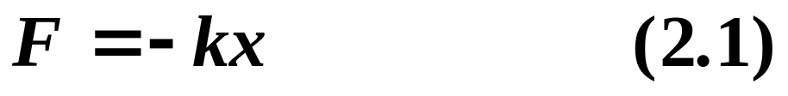
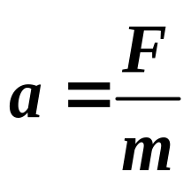
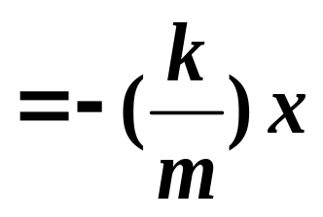
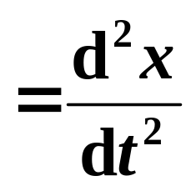
2.1 简谐振动
2.1.1 简谐振动方程
弹簧振子
一、简谐振动
物体在一定位置附近的位移变化满足简谐函数形式，称为简谐振动。
二、 简谐振动基本特征
以弹簧振子为例
在弹性限度内，弹性力由胡克定律为
由牛顿第二定律得
吉林大学 物理教学中心

Slide 4
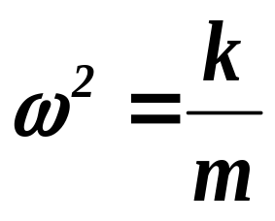
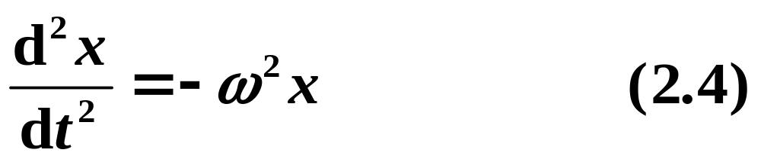
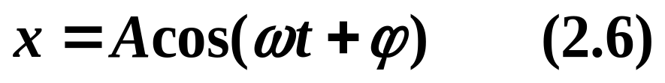
令
(ω 称为角频率）
有
动力学特征：简谐振动的加速度与位移x成正比，且方向相反。
三、简谐振动方程
方程（2.4）的解为
式中A、ϕ是待定常量，此式称为简谐振动的运动方程。
运动学特征：位移x按余弦(或正弦)函数的规律随时间变化。
吉林大学 物理教学中心

Slide 5
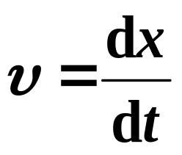
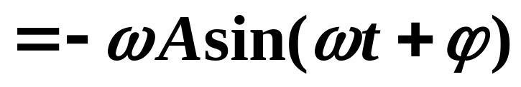
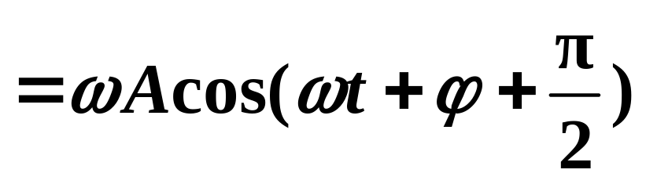
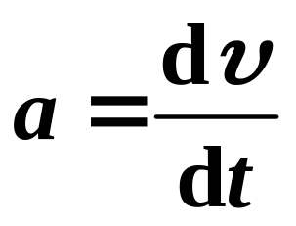
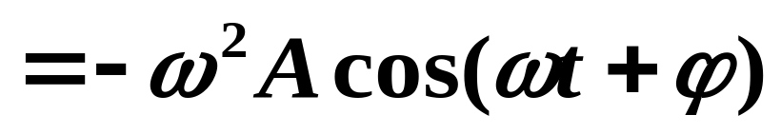
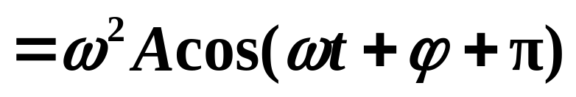
四、简谐振动的速度与加速度
速度：
加速度：
位移x、速度υ、加速度a三者与时间t的关系如现象所示。
振动基本规律
吉林大学 物理教学中心

Slide 6
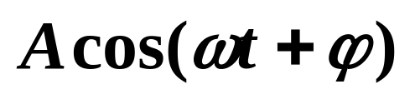
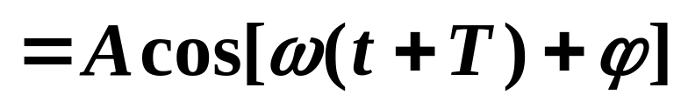
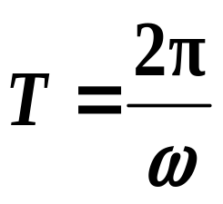
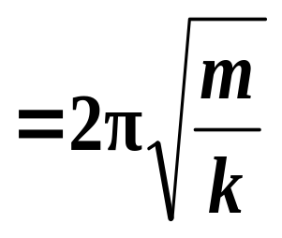
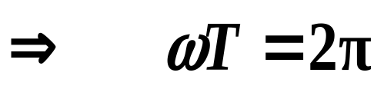
2.1.2 描述简谐振动的特征量
一、振 幅
振动物体离开平衡位置的最大距离。
注意：
A、ωA、ω²A分别是位移、速度、加速度振幅。
二、 周期和频率
完成一次全振动所需的时间T，单位是s。
✵ 周期的表示方法
式中ω是角频率, 单位：rad·s⁻¹。
吉林大学 物理教学中心

Slide 7
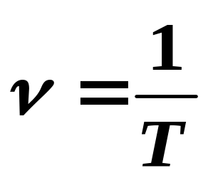
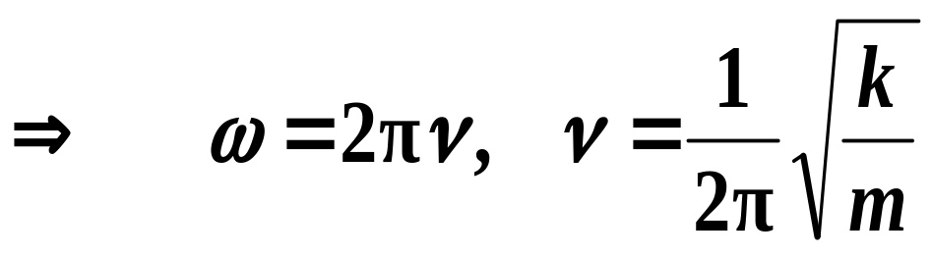
✵ 频率的表示方法
因周期只与振动系统自身性质有关,故又称为固有周期。
物体在一秒内完成全振动的次数，用ν表示，单位是Hz（赫兹）。
频率只与振动系统自身性质有关,故又称为固有频率。
三、相位与初相位
ωt +ϕ 为相位，ϕ 为初相位，单位是rad 。
吉林大学 物理教学中心

Slide 8

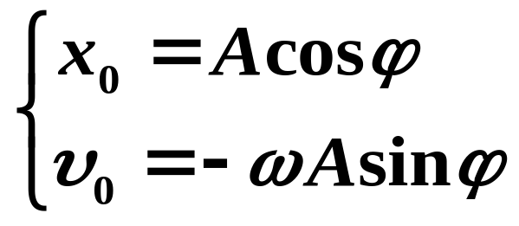
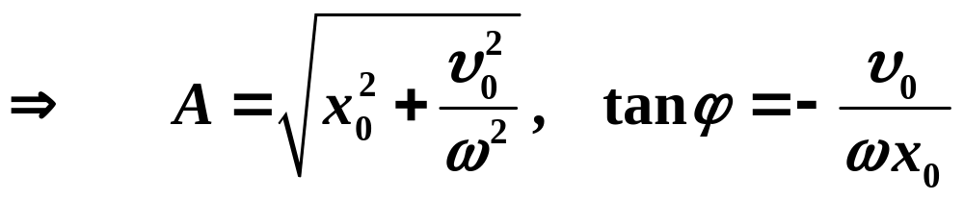
（1）相位的意义
反映了振动的周期性；相位确定了振动物体运动状态。
（2）初相ϕ ，由开始时刻振动物体的运动状态决定。
由运动方程可知：t = 0时刻
吉林大学 物理教学中心

Slide 9
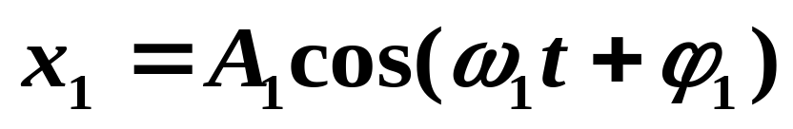
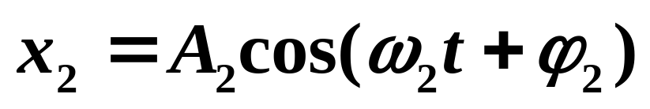
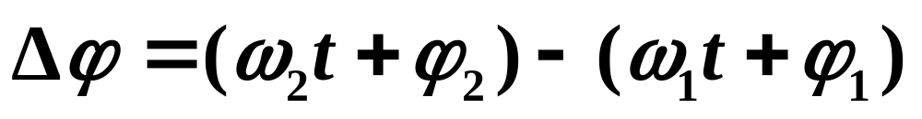
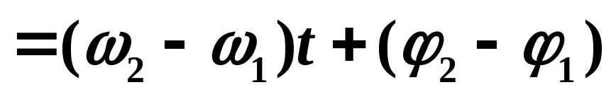
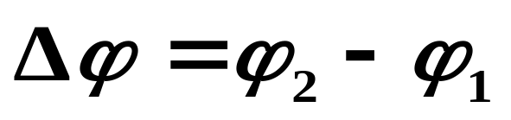
四、相位差
两个简谐振动的相位之差称为相位差，用Δϕ 表示。
表示:
对同频情况：
即同频率的两个简谐振动，其相位差等于它们的初相差。
吉林大学 物理教学中心

Slide 10

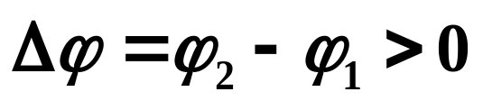
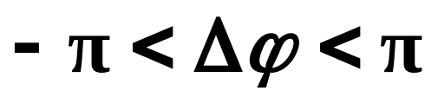
x
Δϕ 反映两振动的步调情况：
✵ Δϕ = 0，同步振动；
o
t
✵ Δϕ = π，振动步调相反；
✵ Δϕ > 0，x₂振动超前;
Δϕ < 0，x₁振动超前。
x₂（超前）
x
x₁
x
o
t
o
t
Δϕ = π
吉林大学 物理教学中心

Slide 11
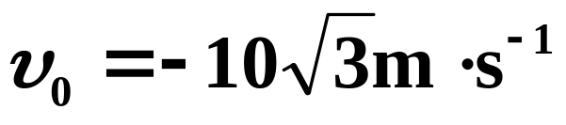
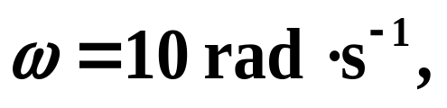
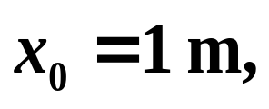
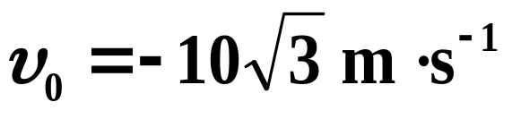
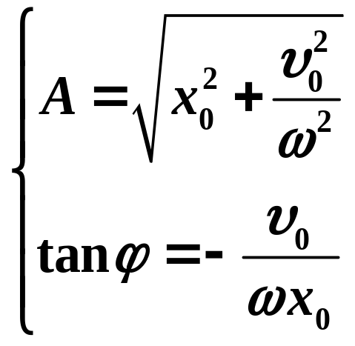
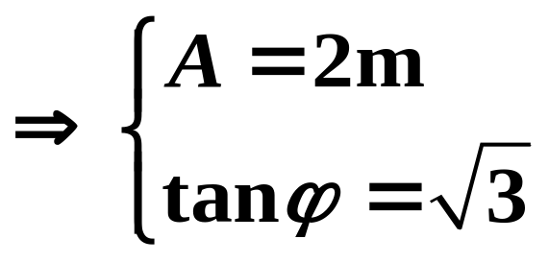
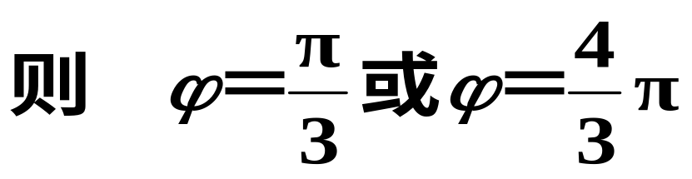
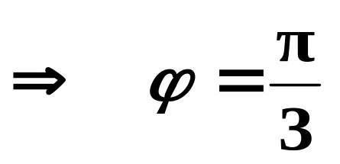
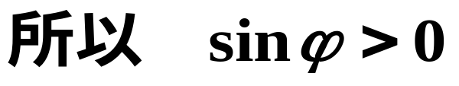
例2.1 一物体沿x轴做简谐振动，其振动规律为x＝Acos(ω t+ϕ)，设ω = 10rad·s⁻¹，且当t＝0时，物体的位移为x₀＝1m，速度为 ，求该物体的振幅和初相位。
解：将
代入
吉林大学 物理教学中心

Slide 12

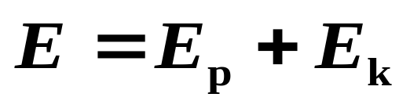
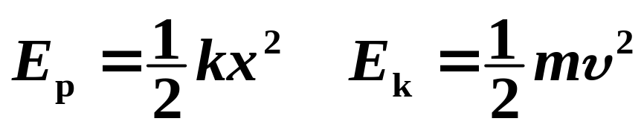

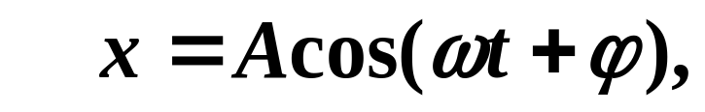
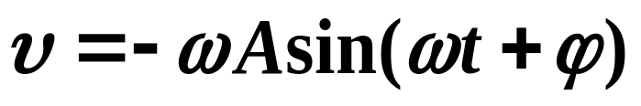
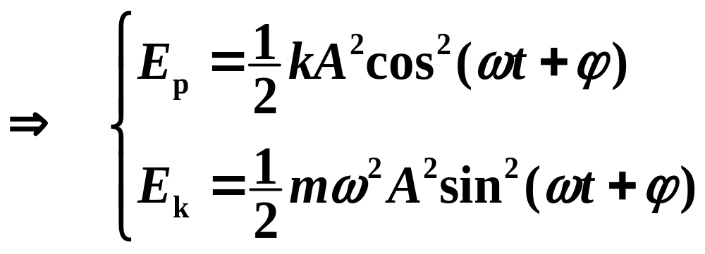

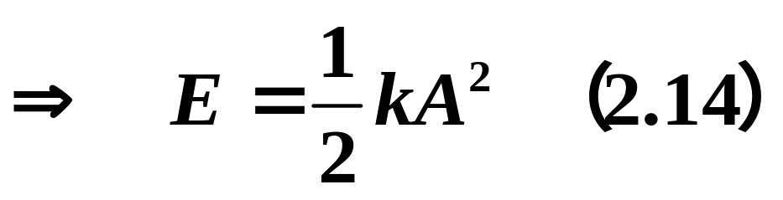
2.1.3 简谐振动的能量
以弹簧振子为例:
由
因为
吉林大学 物理教学中心

Slide 13












（1）动能与势能均为时间的函数,相位差为π/2，二者可以相互转化，总能量是与时间 t 无关的常量。
x
能量随时间变化
能量随空间变化
振动能量
吉林大学 物理教学中心

Slide 14
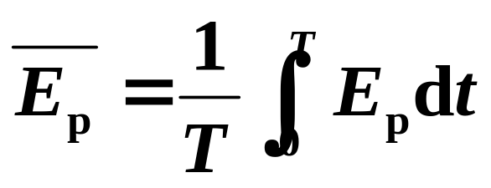
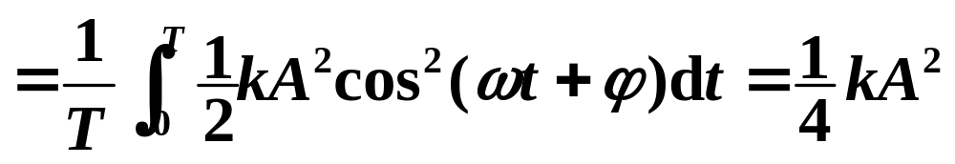
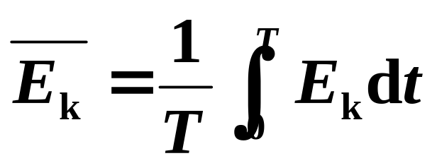
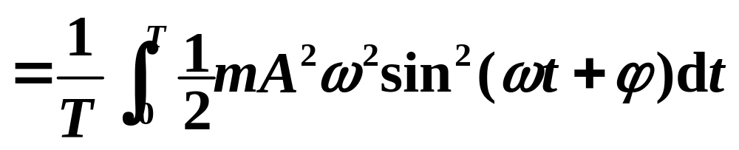
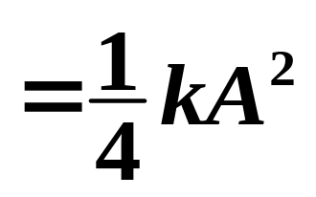
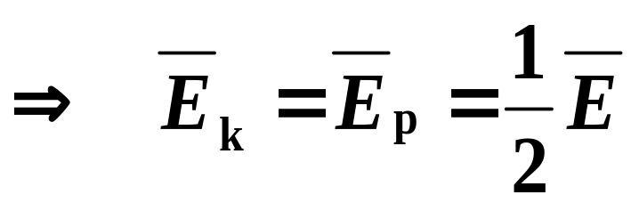
（2）考察一个周期内的动能与势能平均值
在一个周期内的平均动能与平均势能相等，各是总能量的一半。
吉林大学 物理教学中心

Slide 15




2.1 简谐振动
2.1.1 简谐振动方程
动力学特征
位移：
运动学特征
速度：
加速度：
2.1.2 描述简谐振动的特征量
振幅、频率、相位与初相位、相位差。
吉林大学 物理教学中心

Slide 16


2.1.3 简谐振动的能量
动能与势能均为时间的函数，相位差为π/2，二者可以相互转化，总能量是t 无关的常量。
在一个周期内的平均动能与平均势能相等，各是总能量的一半。
吉林大学 物理教学中心

Slide 17




2.1.4 旋转矢量
旋转矢量
t 时刻，矢径 A 与 x 轴的夹角为(ω t + ϕ )，在 x 轴上的投影为x = Acos(ω t+ ϕ )。
旋转矢量的端点x 轴上的投影点的运动为简谐振动。
υ
t
A
a
t = 0
✵ 速度和加速度
A
ω t+ϕ
ϕ
·
ω
速度与x轴夹角为
O
p
x
x
参考圆
加速度为
吉林大学 物理教学中心

Slide 18




例2.2 一质点在x轴上做简谐振动，振幅为A，周期为T。
（1）当t＝0时，质点相对平衡位置（x = 0）的位移为x₀＝A/2，且向x轴正方向运动，求质点振动的初相；
（2）问质点从x＝0处到x＝A/2处最少需要多少时间？
解：(1) 由旋转矢量法
ω
A/2
O
A
x
(2) 旋转矢量从ϕ = −π/2 逆时针转到ϕ =-π/3处，满足时间最短要求，矢量转过了π/6 角位移。
相位改变
最短时间
吉林大学 物理教学中心

Slide 19










例2.3
一质点做简谐振动，其振动曲线如图所示，求质点的振动方程。
解：
由图可知
A＝2cm
2
1
2
当t＝2s，x₀＝A/2
相位
υ₀< 0
相位改变为
角频率
A/2
x
O
振动方程
υ₀> 0
吉林大学 物理教学中心

Slide 20




2.2 简谐振动的合成
2.2.1 同频率、同方向简谐振动合成
特点：ω₁=ω₂=ω , x₁ // x₂
表示： 对如下两个振动
合振动位移 x 就是 x₁ 与 x₂ 的代数和
吉林大学 物理教学中心

Slide 21







ω
M
合成结果为频率为ω 的简谐振动。
ω
M₂
A
ω
A₂
ϕ ₂
A₁
ϕ
M₁
ϕ ₁
O
x₂
x₂
P
x
x₁
x
由旋转矢量法得出A、ϕ 为
吉林大学 物理教学中心

Slide 22








振幅最大
合振幅大小由初相位差决定。
x₁ x₂ x
t
则：
当A₁=A₂时,
合振幅是2A₁ ；
x₁ x₂ x
则：
振幅最小
t
当A₁=A₂时,
合振幅为0。
振动的合成
吉林大学 物理教学中心

Slide 23


2.2.2 同方向、频率相近的简谐振动的合成 拍
为了简单起见，设两个分振动振幅相等，初相相同。
合振动位移
此合振动不再是简谐振动，而是一种复杂的振动 。
吉林大学 物理教学中心

Slide 24





拍现象：由两个分振动频率微小差别而产生合振动的振幅忽强忽弱的现象称为拍。
位移：
随t变化缓慢
随t变化较快
当 都很大，且相差甚微时，可将成振动是以 为振幅，以 为角频率的近似谐振动。
振幅
吉林大学 物理教学中心

Slide 25



(1) 当 近似相等 ，振幅随时间缓慢变化——“拍”现象，最大振幅为2A。
(2) 合振幅变化频率——“拍频”。
拍频：单位时间内加强和减弱的次数
A
t
A
t
1 秒
2
A
t
合振动振幅（包络线）变化的频率称为“拍频”
吉林大学 物理教学中心

Slide 26
2.2 简谐振动的合成
2.2.1 同频率、同方向简谐振动合成
合成结果为频率为ω 的简谐振动。
2.2.2 同方向、频率相近的简谐振动的合成 拍
不再是简谐振动，而是一种复杂的振动 。
当频率近似相等时，振幅随时间缓慢变化，形成“拍”现象，最大振幅为2A。
吉林大学 物理教学中心

Slide 27


垂直振动的合成
2.2.3 振动方向垂直、同频率振动的合成
对两个分振动
合成得到质点的轨迹方程是
为椭圆轨迹方程。
合运动一般是在 2A₁ （x向）、2A₂ （y向） 范围内的一个椭圆。
椭圆的性质（方位、长短轴、左右旋）在 A₁、A₂确定之后，主要决定于Δϕ = ϕ ₂–ϕ₁。
吉林大学 物理教学中心

Slide 28

质点沿1、3或者2、4象限沿直线做简谐振动。
Δϕ = 0
Δϕ = π
y
y
x
x
吉林大学 物理教学中心

Slide 29


质点轨迹正椭圆。
(3) ϕ₂−ϕ₁为其他值
质点轨迹是任意形状椭圆。
Δϕ = π/2
Δϕ = 3π/2
Δϕ = π/4
Δϕ = 5π/4
·
P
·
Q
振动的合成
吉林大学 物理教学中心

Slide 30









2.2.4 振动方向垂直、不同频率简谐振动的合成
对于两个相互垂直的分振动的频率不同，它们的合运动比较复杂，且轨迹也不稳定。
一、两分振动频率相差很小
可看作两频率相等而 Δϕ 随 t 缓慢变化，合运动轨迹将按下图依次缓慢变化。
吉林大学 物理教学中心

Slide 31
二、 两分振动的频率成整数比
李萨如图形
如果两个互相垂直的振动频率成整数比，合成运动的轨道是封闭曲线，运动也具有周期。这种运动轨迹的图形称为李萨如图形。
ϕ
2
ϕ
1
ω
1
ω
2
π
4
π
2
π
3
π
2
5
π
4
1
2
1
3
3
2
吉林大学 物理教学中心

Slide 32
2.3 振动的分解与频谱分析
振动的分解：把一个振动分解为若干个简谐振动。
任意一个复杂的周期性振动，都可以分解为一系列振幅不同、频率不同简谐振动的合成。
频谱分析：
将复杂的周期性振动分解为一系列的简谐振动之和，从而确定出该振动包含的频率成分以及各种对应的振幅的方法。
周期性振动：
可以分解为一系列振幅不同、频率不同简谐振动。
吉林大学 物理教学中心

Slide 33





设周期性函数
按傅里叶级数展开
若周期振动的最低频率为:ν₀
则各分振动的频率为:ν₀、2ν₀、3ν₀分别称为基频、 二次谐频、三次谐频 ……
0
ω 2ω 3ω 4ω 5ω 6ω
对于非周期性的振动
分解成的一系列简谐振动的频率是连续的。
分解是合成的逆过程。
吉林大学 物理教学中心

Slide 34


2.4 阻尼振动 受迫振动 共振
2.4.1 阻尼振动
振幅随时间减小的振动称为阻尼振动。
一、 阻尼模型
摩擦阻尼：
摩擦阻力使振动系统能量逐渐转化为热能；
辐射阻尼：
振动系统引起临近质点的振动，使系统能量逐渐向四周辐射。
阻尼模型
适用于物体低速运动情况
适用于物体高速运动情况
γ 称为阻尼系数
吉林大学 物理教学中心

Slide 35







二、 阻尼振动方程(低速)
以弹簧振子为例
或写为
定义固有角频率ω₀和阻尼因子β，有
阻尼振动微分方程
吉林大学 物理教学中心

Slide 36







三、 三种阻尼形式
通解：
x
（1）欠阻尼振动
令
o
方程的解可写成
t
T
A 与 ϕ 由初始条件确定
阻尼振动
振幅项
随时间衰减。
注意：是准周期性振动:
吉林大学 物理教学中心

Slide 37







（2）过阻尼振动
由通解
两项都衰减，不是周期振动，不能往复运动。
如单摆放在黏性的油筒中摆到平衡位置需很长时间。
（3）临界阻尼振动
方程解
—— 衰减函数
吉林大学 物理教学中心

Slide 38



三种阻尼振动比较
临界阻尼达到平衡位置的时间最短，但仍不能超过平衡位置。
欠阻尼
过阻尼
欠阻尼
临界阻尼
过阻尼
临界阻尼
吉林大学 物理教学中心

Slide 39




2.4.2 受迫振动
物体在周期性外力持续作用下发生振动，称为受迫振动 ，这个外力称为驱动力。
以弹簧振子为例，振子受力有
弹性力
阻尼力
驱动力
则受迫振动方程
——二阶常系数非齐次微分方程
吉林大学 物理教学中心

Slide 40




式中，
受迫振动方程的解为
此式表明：
第一项为阻尼振动项，时间较长时衰减为0。
第二项为驱动力产生的简谐运动。
当系统达到稳定状态后，方程的解是
吉林大学 物理教学中心

Slide 41









稳定的受迫振动是一个与驱动力同频率的余弦振动，其振幅和初相是
阻尼→0
小阻尼
大阻尼
吉林大学 物理教学中心

Slide 42



2.3.3 共 振
当驱动力频率接近或等于系统固有频率时，受迫振动振幅急剧达到最大值的现象称为共振，其频率称为共振频率。
由表达式
阻尼→0
小阻尼
利用关系
大阻尼
吉林大学 物理教学中心

Slide 43


相应的最大振幅和共振频率是
共振频率与系统自身性质和阻尼常量有关。
阻尼→0
小阻尼
共振危害；
共振利用。
大阻尼
共 振
吉林大学 物理教学中心
结束

